Slide 1
Proyecto Final Gráficas Computacionales
M. Daniela García Aguilar

Slide 2
Concepto
Realizaré el campo de Quidditch de Harry Potter. Dibujaré las torres y el campo. También voy a incluir una snitch, que será una esfera. La snitch podrá trasladarse y estará rotando.
Snitch
Fondo
Torres
Campo

Slide 3
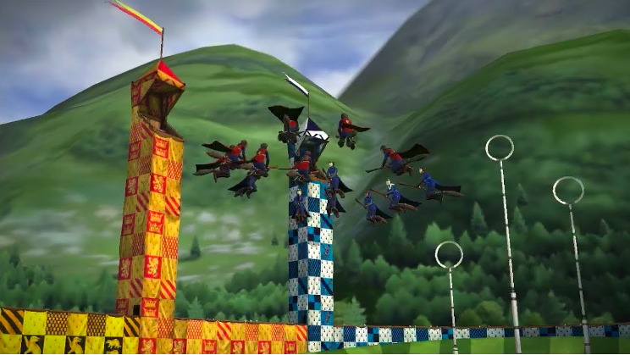
Foto de referencia

Slide 4
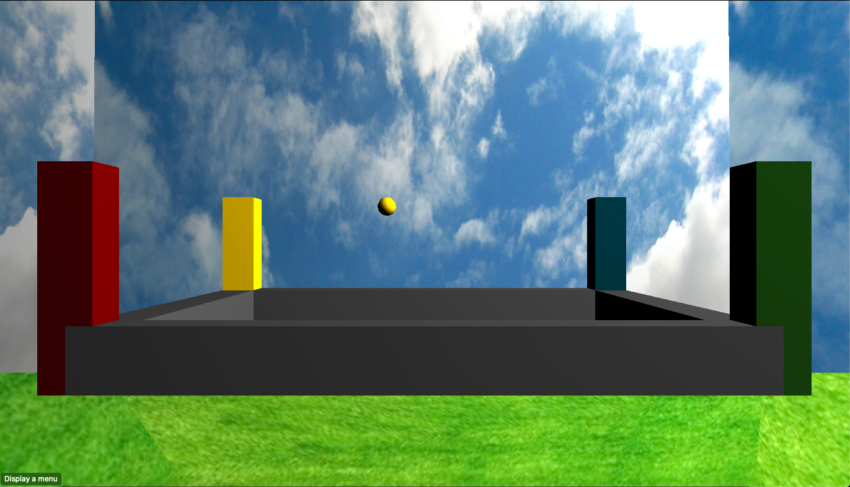
Resultado

Slide 5
Video de funcionamiento
https://youtu.be/4G6inlw8H_o

Slide 6
Referencias
https://webglfundamentals.org
https://threejs.org
https://es.m.wikipedia.org/wiki/Archivo:Appearance_of_sky_for_weather_forecast,_Dhaka,_Bangladesh.JPG
https://cdn2.cocinadelirante.com/sites/default/files/styles/gallerie/public/mantener-verde-el-pasto-mabelamber.jpg
https://www.youtube.com/watch?v=6oFvqLfRnsU

